Slide 1






Nhanh mắt
Đoán hình
Nhìn hình→đoán nội dung và quốc gia→ ghi vào bảng nhóm
Thời gian : 10 giây/hình
Nhóm đúng nhiều nhất → chiến thắng

Slide 2


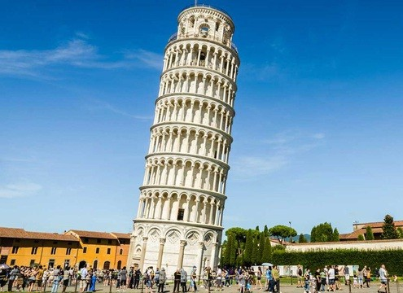

Nhanh mắt - Đoán hình
Tháp nghiêng Pi-da
I-ta-li-a

Slide 3

Nhanh mắt - Đoán hình
Tháp đồng hồ Big-Ben
Anh

Slide 4
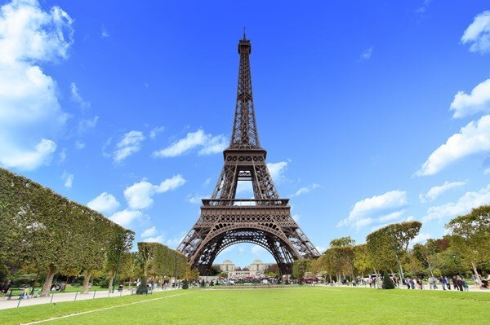
Nhanh mắt - Đoán hình
Tháp
Ép-phen
Pháp

Slide 5
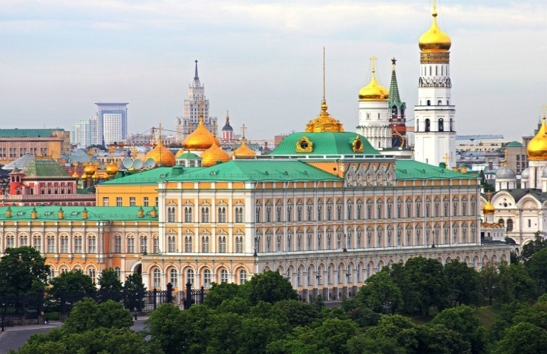
Nhanh mắt - Đoán hình
Cung điện Krem-lin
LB. Nga

Slide 6


CHƯƠNG 1. CHÂU ÂU
Bài 1.
THIÊN NHIÊN CHÂU ÂU

Slide 7

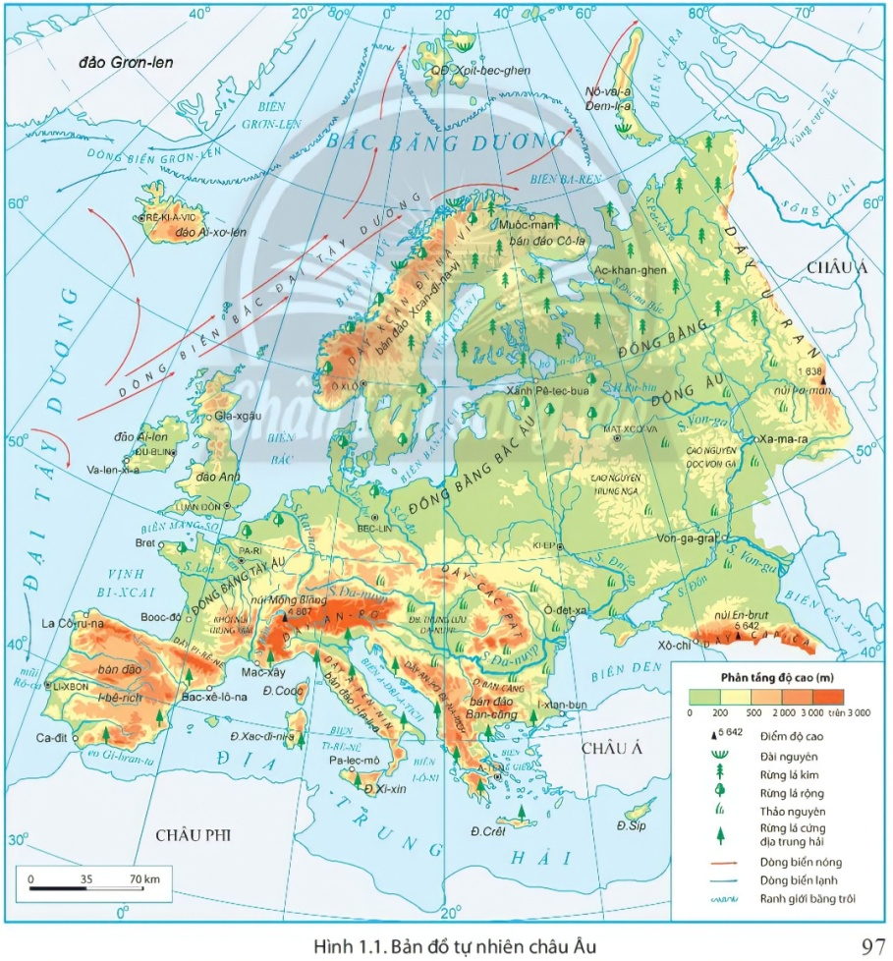
Bài 1. THIÊN NHIÊN CHÂU ÂU
1. Vị trí địa lí, hình dạng, kích thước lãnh thổ châu Âu
*Quan sát H.1.1.SGK, xác định phạm vi lãnh thổ châu Âu.
H.1.1. Bản đồ tự nhiên châu Âu

Slide 8
- Hoàn thành phiếu học tập về vị trí, hình dạng và kích thước châu Âu theo mẫu sau:
Tiêu chí | Thông tin
Tiếp giáp châu lục
Giáp biển và đại dương
Nằm trong khoảng vĩ độ
Thuộc lục địa
Diện tích
Ảnh hưởng đối với thiên nhiên
Châu Á.
B.B.Dương, Đ.T.Dương, Đ.T.Hải.
36⁰B đến 71⁰B.
Á - Âu.
10,5 triệu km².
Thiên nhiên phân hóa đa dạng.

Slide 9
Bài 1. THIÊN NHIÊN CHÂU ÂU
1. Vị trí địa lí, hình dạng, kích thước lãnh thổ châu Âu
- Châu Âu nằm ở phía tây của lục địa Á - Âu, hoàn toàn ở bán cầu Bắc.
- Ba mặt giáp biển và đại dương, phía đông ngăn cách với châu Á bởi dãy núi U-ran.
- Diện tích khoảng 10,5 triệu km².
H.1.1. Bản đồ tự nhiên châu Âu

Slide 10

Bài 1. THIÊN NHIÊN CHÂU ÂU
1. Vị trí địa lí, hình dạng, kích thước lãnh thổ châu Âu
* Xác định trên H.1.1 SGK:
+Các biển: Địa Trung Hải, Ban Tích, Biển Đen.
+ Bán đảo: Xcan-đi-na-vi, I-bê-rich, I-ta-li-a.
H.1.1. Bản đồ tự nhiên châu Âu

Slide 11
Bài 1. VỊ TRÍ ĐỊA LÍ, ĐẶC ĐIỂM TỰ NHIÊN CHÂU ÂU
1. Vị trí địa lí, hình dạng, kích thước lãnh thổ châu Âu
- Đường bờ biển bị cắt xẻ mạnh, tạo thành nhiều bán đảo, vũng, vịnh, đảo và quần đảo.
H.1.1. Bản đồ tự nhiên châu Âu

Slide 12
Bài 1. THIÊN NHIÊN CHÂU ÂU
2. Đặc điểm tự nhiên châu Âu
a. Địa hình
Cho biết châu Âu có mấy dạng địa hình chính? Đó là những dạng nào?
H.1.1. Bản đồ tự nhiên châu Âu

Slide 13
Bài 1. THIÊN NHIÊN CHÂU ÂU
2. Đặc điểm tự nhiên châu Âu
a. Địa hình
Xác định vị trí phân bố của địa hình đồng bằng, núi già, núi trẻ.
H.1.1. Bản đồ tự nhiên châu Âu

Slide 14
Bài 1. THIÊN NHIÊN CHÂU ÂU
2. Đặc điểm tự nhiên châu Âu
a. Địa hình
Trình bày đặc điểm địa hình đồng bằng, núi già và núi trẻ ở châu Âu.
Khu vực | Đồng bằng | Miền núi
 |  | Núi già | Núi trẻ
Đặc điểm
Điển hình

Slide 15
ĐẶC ĐIỂM ĐỊA HÌNH CHÂU ÂU
Khu vực | Đồng bằng | Miền núi
 |  | Núi già | Núi trẻ
Đặc điểm
Điển hình
- Chiếm phần lớn diện tích.
- Tập trung ở phía đông và trung tâm.
- Nằm ở phía bắc và trung tâm,
- Hướng bắc - nam.
- Tập trung ở phía nam.
- Chỉ chiếm 1,5% diện tích lãnh thổ.
Đồng bằng Đông Âu.
U-ran, Xcan-đi-na-vi,...
Pi-rê-nê, An-pơ, Các-pat...

Slide 16

Bài 1. THIÊN NHIÊN CHÂU ÂU
Sắp xếp các dãy núi sau theo bảng: Xcan-đi-na-vi, An-pơ, Ban-căng, U-ran, Các-pát.
Núi già | Núi trẻ
Xcan-đi-na-vi
An-pơ
U-ran
Ban-căng
Các-pát
H.1.1. Bản đồ tự nhiên châu Âu

Slide 17
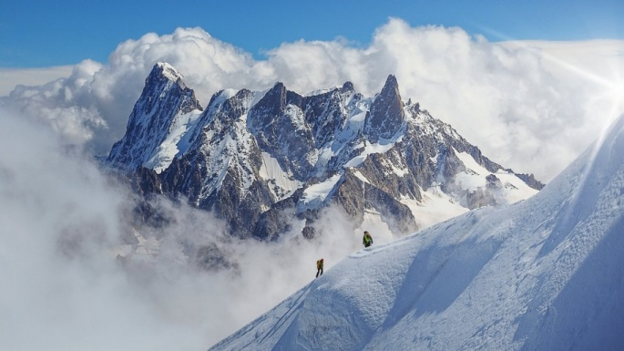
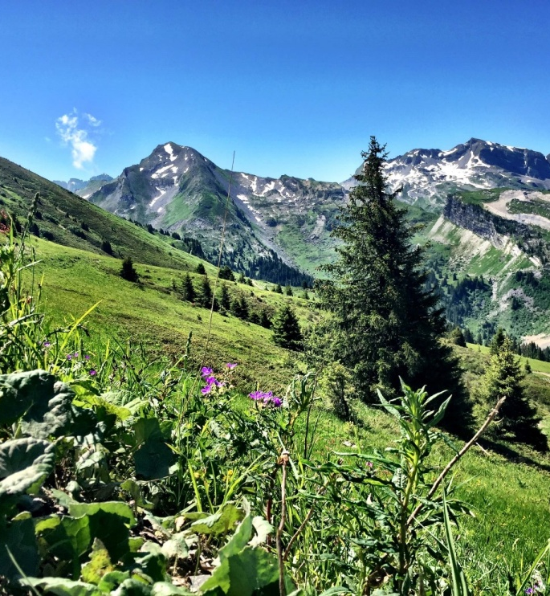
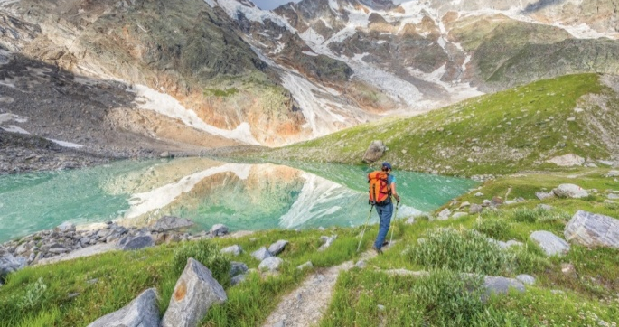
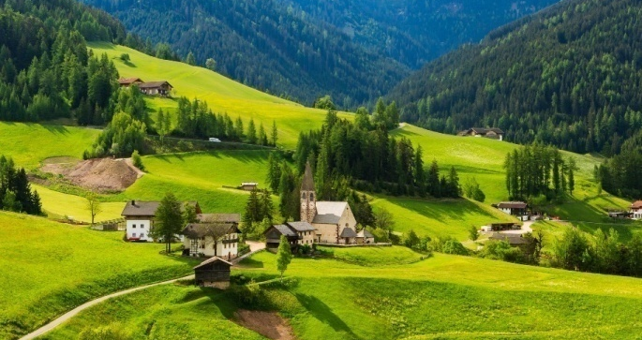
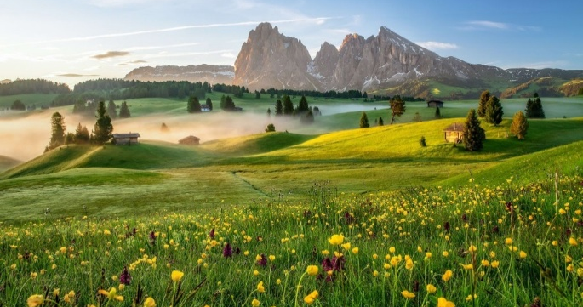
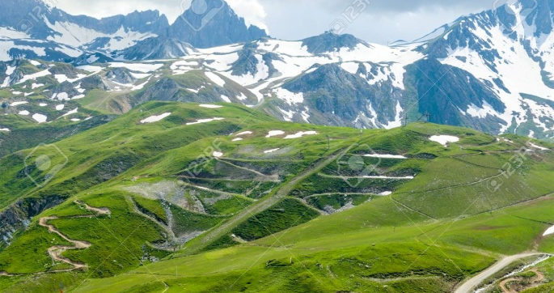

An-pơ rực rỡ sắc màu

Slide 18
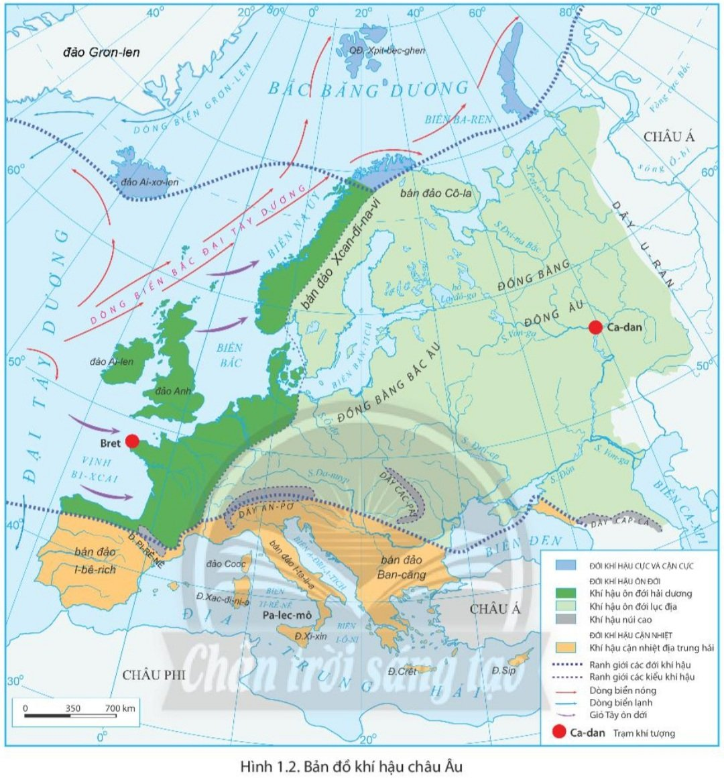
Bài 1. THIÊN NHIÊN CHÂU ÂU
2. Đặc điểm tự nhiên châu Âu
b. Khí hậu
Kể tên các đới khí hậu ở châu Âu. Đới khí hậu nào chiếm diện tích lớn nhất?
H.1.2. Bản đồ khí hậu châu Âu

Slide 19
THẢO LUẬN NHÓM
Yêu cầu: Khai thác thông tin mục 2b, quan sát H.1.2SGK: Các nhóm hoàn thành nhiệm vụ theo bảng dưới đây.
Nhóm 1: Khí hậu cực và cận cực.
Nhóm 3: Khí hậu ôn đới lục địa.
Đới/kiểu khí hậu | Cực và cận cực | Ôn đới |  | Cận nhiệt | Núi cao
 |  | hải dương | lục địa
Vị trí
Lượng mưa
Đặc điểm
Nhóm 2: Khí hậu ôn đới hải dương.
Nhóm 5: Khí hậu núi cao
Nhóm 4: Khí hậu cận nhiệt.

Slide 20
Bài 1. THIÊN NHIÊN CHÂU ÂU
2. Đặc điểm tự nhiên châu Âu
b. Khí hậu
Đới/kiểu khí hậu | Cực và cận cực | Ôn đới |  | Cận nhiệt | Núi cao
 |  | hải dương | lục địa
Vị trí | Phía bắc châu Âu và các đảo vùng cực. | Các đảo và vùng ven biển phía tây. | Trung tâm và phía đông châu Âu. | Phía nam châu Âu. | Vùng núi An-pơ, Các-pat ...

Slide 21
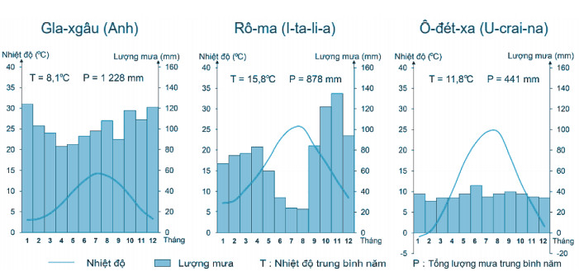
LUYỆN TẬP
Xác định mỗi biểu đồ nhiệt độ, lượng mưa dưới đây thuộc kiểu khí hậu nào ở châu Âu (theo mẫu dưới đây)?

Slide 22
Bài 1. THIÊN NHIÊN CHÂU ÂU
2. Đặc điểm tự nhiên châu Âu
b. Khí hậu
Đới/kiểu khí hậu | Cực và cận cực | Ôn đới |  | Cận nhiệt | Núi cao
 |  | hải dương | lục địa
Lượng mưa | Rất ít. | Mưa quanh năm, lượng mưa lớn. | Ít, giảm dần từ tây sang đông. | Trung bình. | Thay đổi theo hướng sườn.

Slide 23
Bài 1. THIÊN NHIÊN CHÂU ÂU
2. Đặc điểm tự nhiên châu Âu
b. Khí hậu
Đới/kiểu khí hậu | Cực và cận cực | Ôn đới |  | Cận nhiệt | Núi cao
 |  | hải dương | lục địa
Đặc điểm | Lạnh giá quanh năm. | - Khí hậu điều hòa. - Mùa hè mát, mùa đông không lạnh lắm, trên 0⁰C. | - Mùa hè nóng. - Mùa đông lạnh và có tuyết rơi nhiều. | - Mùa hè nóng, khô. - Mùa đông ấm, có mưa rào. | - Thay đổi theo độ cao. - Trên đỉnh núi tường có tuyết phủ.

Slide 24


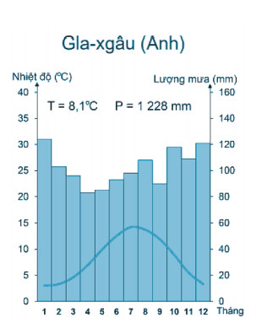

LUYỆN TẬP
Xác định biểu đồ nhiệt độ, lượng mưa trạm Gla-xgâu (Anh)
Biểu đồ | Gla-xgâu (Anh)
Nhiệt độ (⁰C)
Lượng mưa (mm)
Thuộc kiểu khí hậu
8,1
1228
Ôn đới hải dương
H.1.2. Bản đồ khí hậu châu Âu

Slide 25


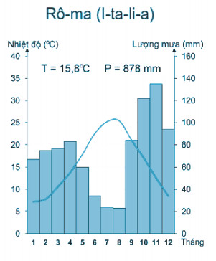
LUYỆN TẬP
Xác định biểu đồ nhiệt độ, lượng mưa trạm Rô-ma (I-ta-li-a).
Biểu đồ | Rô-ma (I-ta-li-a)
Nhiệt độ (⁰C)
Lượng mưa (mm)
Thuộc kiểu khí hậu
15,8
878
Cận nhiệt
địa trung hải
H.1.2. Bản đồ khí hậu châu Âu

Slide 26
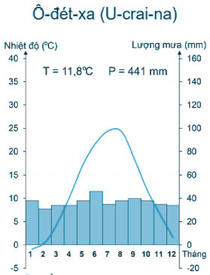
LUYỆN TẬP
Xác định biểu đồ nhiệt độ, lượng mưa trạm Ô-đét-xa (U-crai-na).
Biểu đồ | Ô-đét-xa (U-crai-na)
Nhiệt độ (⁰C)
Lượng mưa (mm)
Thuộc kiểu khí hậu
11,8
441
Ôn đới lục địa
H.1.2. Bản đồ khí hậu châu Âu

Slide 27


VỀ NHÀ
Về nhà sưu tầm thông tin tư liệu về dãy núi An-pơ hoặc một đất nước ở châu Âu mà em biết. Viết thành một đoạn văn ngắn khoảng 15 dòng về một trong hai nội dung trên.

Slide 28


THANKYOU

